Slide 1

Network
http://www.facebook.com/csag.kmitl

Slide 2
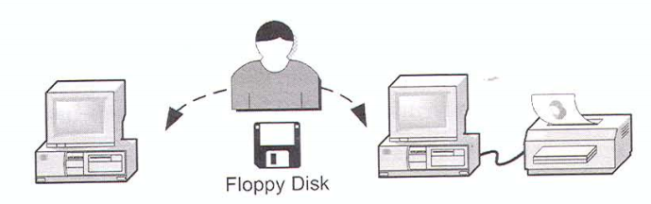
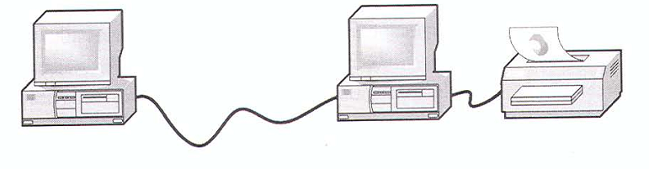
What is the Network?
Notes:
มีหลายนิยามนะแล้วแต่ใครจะให้นิยามยังไง แต่สำหรับพี่จะนิยามว่าระบบที่มีคอมพิวเตอร์อย่างน้อยสองเครื่องเชื่อมต่อกันโดยใช้สื่อกลาง ทำให้แต่ละเครื่องแลกเปลี่ยนข้อมูลกันได้

Slide 3
Why have the network?
Data Exchange
Share Resource
Saving
Notes:
แลกเปลี่ยนข้อมูลกัน เร็ว มีประสิทธฺภาพ

Slide 4
Component
Computer 2++
NIC (Network Interface Card)
Media (Optic fiber, Twisted pair, etc.)
Protocol
NOS (Network Operation System)
Notes:
NOS จัดการเกี่ยวกับการสื่อสารข้อมูลผ่านเครือข่าย

Slide 5
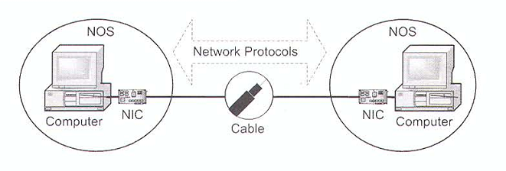
Component

Slide 6
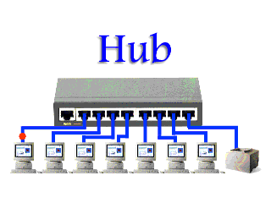
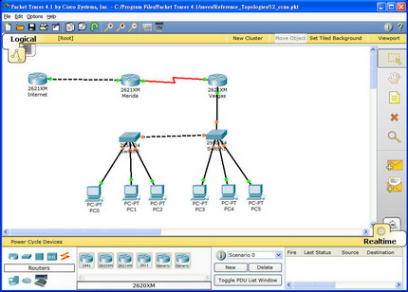
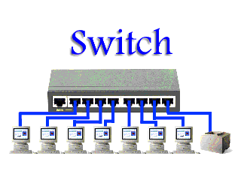
Device
Hub
Switch
Router

Slide 7
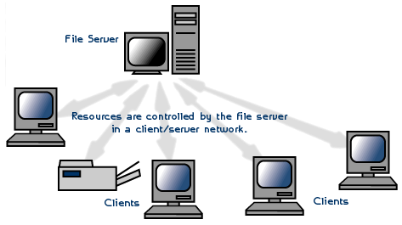
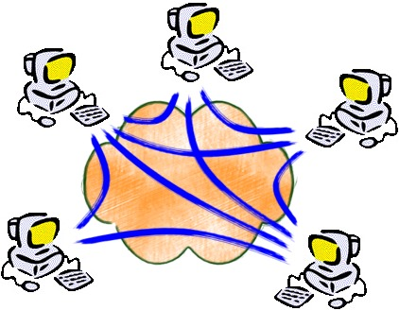
Category
Size
LAN
WAN
Task
Peer-to-Peer
Client-Server
Topology
Ring
Bus
etc.
Notes:
การแยกประเภทแล้วแต่จะแบ่งแบบไหนนะ ตามขนาด, หน้าที่, Topology

Slide 8
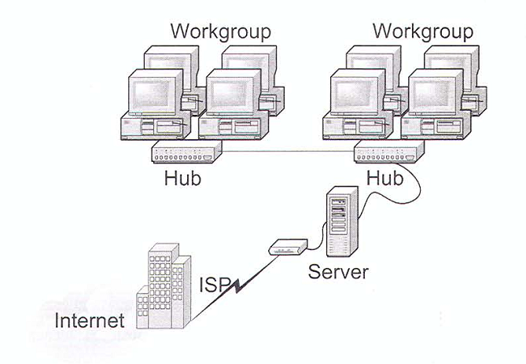
Small Business

Slide 9
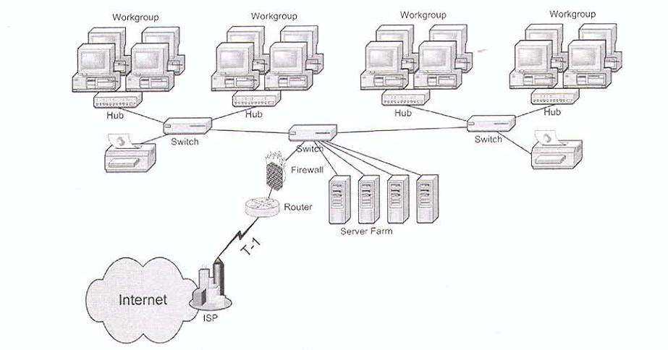
Medium Business

Slide 10
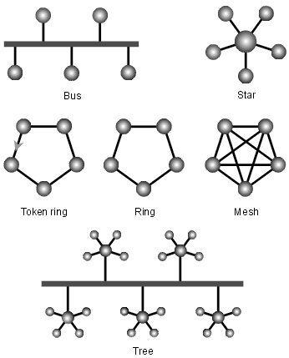
Topology
Bus
Star
Ring
Mesh
Tree
Hybridge

Slide 11
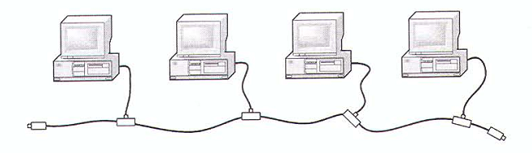
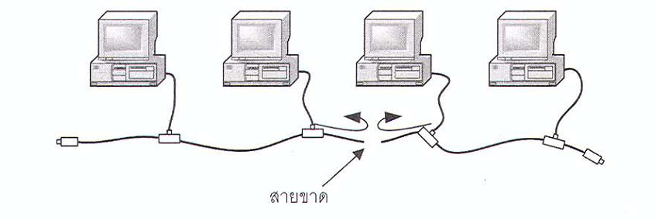
Topology(BUS)
Pros and cons.
Cheap
Scalability
Simple
But
Easy mistake.
Only a single computer that can transmit data.
Notes:
ข้อดีข้อเสีย
มีเพียงเครื่องเดียวที่สามารถส่งข้อมูลออกมาได้ คือพอเครื่องนี้ส่งเสร็จอีกเครื่องก็ส่งต่อ มันจะสลับกันเสร็มากจนเราไม่รู้สึก แต่ถ้ามี เครื่องจำนวนมากจะทำให้เกิดการคับคั่งของเครื่อข่ายได้ ซึ่งจะทำให้ระบบช้าลงได้

Slide 12
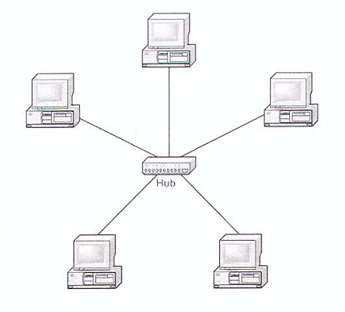
Topology(Star)
Pros and cons.
Easy to setup.
Easy to check mistake.
But
A lot of cable.
If the central station of the system have a mistake ?
Notes:
ใช้สายสื่อสัญญาณมากกว่า bus and ring
If the central station of the system have a mistake ? ฮับล่ม ระบบก็ล่ม

Slide 13
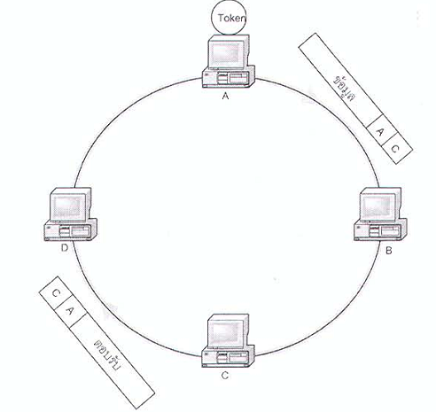
Topology(RING)
Pros and cons.
Sending node can send to multiple recipients simultaneously.
No collision of data signals.
But
Easy mistake .
Waste of time.
Notes:
การส่งข้อมูลสามารถส่งไปยังผู้รับหลาย ๆ โหนดพร้อมกันได้ โดยกำหนดตำแหน่งปลายทางเหล่านั้นลง ในส่วนหัวของแพ็กเกจข้อมูล รีพีตเตอร์ของแต่ละโหนดจะตรวจสอบเองว่ามีข้อมูลส่งมาให้ที่โหนดตนเองหรือไม่
ไม่ชนเนื่องจากไปทางเดียวกัน
แต่ เมื่อโหนดหนึ่งต้องการส่งข้อมูล โหนดอื่น ๆ ต้องมีส่วนร่วมด้วย(ต้องผ่าน) ซึ่งจะทำให้เสียเวลา

Slide 14
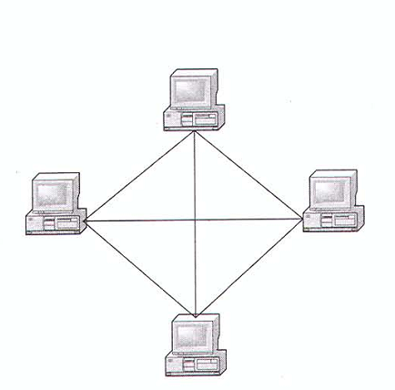
Topology(Mesh)
Pros and cons.
Links to the full.
It's hard to mistake .
But
Expensive.

Slide 15
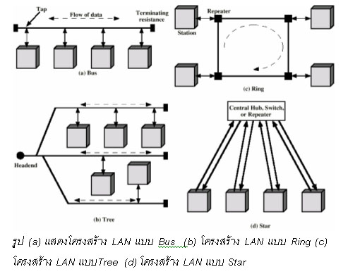
Topology(Tree)
Pros and cons.
Cheap
Scalability
Simple
But
Expensive.
Easy mistake.
Notes:
ข้อดี - การติดตั้งเครือข่ายและการดูแลรักษาทำ ได้ง่าย หากมีเครื่องใดเกิดความเสียหาย ก็สามารถตรวจสอบได้ง่าย และศูนย์ กลางสามารถตัดเครื่องที่เสียหายนั้นออกจากการสื่อสาร ในเครือข่ายได้เลย โดยไม่มีผลกระทบกับระบบเครือข่าย - เปลี่ยนรูปแบบการวางสายได้ง่าย - สามารถเพิ่ม node ได้ง่าย - ตรวจสอบจุดที่เป็นปัญหาได้ง่าย
ข้อเสีย - เสียค่าใช้จ่ายมาก ทั้งในด้านของเครื่องที่จะใช้เป็น เครื่องศูนย์กลาง หรือตัว HUB เอง และค่าใช้จ่ายในการติดตั้งสายเคเบิลในเครื่องอื่น ๆ ทุกเครื่อง การขยายระบบให้ใหญ่ขึ้นทำได้ยาก เพราะการขยายแต่ละครั้ง จะต้องเกี่ยวเนื่องกับเครื่องอื่นๆ ทั้งระบบ - ต้องใช้สายเคเบิลจำนวนมาก - การเชื่อมต่อจากศูนย์กลางทำให้มีโอกาสที่ระบบเครือข่าย จะล้มเหลวพร้อมกันได้ง่าย

Slide 16
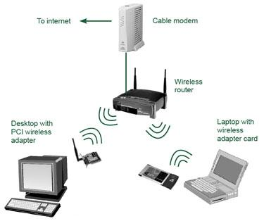
Wireless LAN
1
Radio Frequency
2
Media = Air
3
Speed = 54 Mbps
Notes:
ที่ผ่านมาเราพูดถึงแบบใช้สายหมดนะ คราวนี้มาพูดถึง แบบ ไร้วายบ้าง

Slide 17
Wireless LAN
Pros and cons.
Mobility
Flexibility
Scalability
-----
Error Rate
Security
Interference(noise)

Slide 18
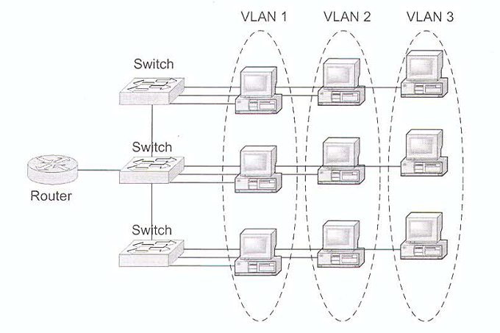
Virtual LAN (VLAN)
Notes:
เป็นเทคโนโลยีที่ใช้ในการจำลองสร้างเครือข่าย LAN แต่ไม่ขึ้นอยู่กับการต่อทางกายภาพ

Slide 19
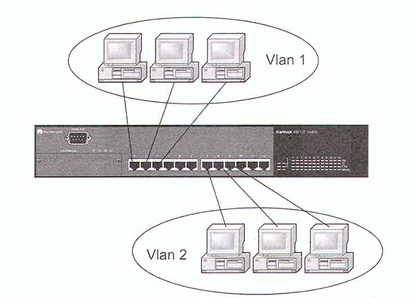
VLAN (CONT)
1. Layer 1 VLAN : Membership by ports
Port | VLAN
1 | 1
2 | 1
7 | 2
8 | 2

Slide 20
VLAN (CONT)
Layer 2 VLAN : Membership by MAC Address
Ipconfig /all
MAC Address | VLAN
1212354145121 | 1
2389234873743 | 2
3045834758445 | 2
5483573475843 | 1

Slide 21
VLAN (CONT)
3. Layer 2 VLAN : Membership by Protocol types
Layer 3 VLAN : Membership by IP subnet Address
Protocol | VLAN
IP | 1
IPX | 2
IP Subnet | VLAN
23.2.24 | 1
26.21.35 | 2

Slide 22
VLAN (CONT)
Higher Layer VLAN's
App | VLAN
FTP | 1
Telnet | 2
Notes:
VLAN ทำได้โดยใช้โปรแกรมประยุกต์หรือ service แบ่ง VLAN เช่นการใช้โปรแกรม FTP สามารถใช้ได้ใน VLAN 1 เท่านั้น และถ้าจะใช้ Telnet สามารถเรียกใช้ได้ใน VLAN 2 เท่านั้น เป็นต้น

Slide 23
TCP (1) VS UDP (2)
1
2
Connection Oriented
3 Way HandShake
Connectionless
Best Effort

Slide 24
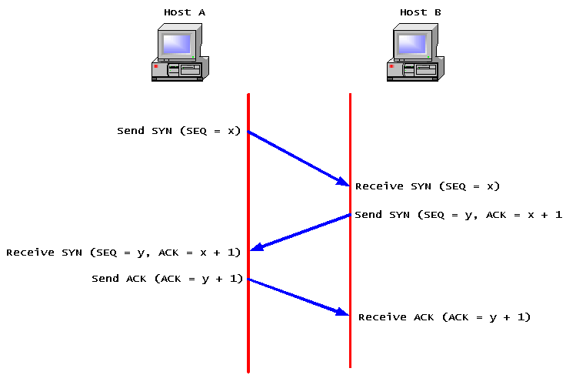
3 way handshake

Slide 25
IP
Similar Phone number.
32 bit.
10101100 00010100 00000001 00011000
172.20.1.24
Between 00000000-11111111(0-255)
Reserved ip(private)
10.0.0.0 to 10.255.255.255 172.16.0.0 to 172.31.255.255 192.168.0.0 to 192.168.255.255
Loopback IP (127.0.0.1)
Notes:
แบ่งเป็นเลขฐาน2 ได้ 4 กลุ่ม กลุ่มละ 8 บิต

Slide 26
IP
1 0 1 0 1 1 0 0
2^7 2^6 2^5 2^4 2^3 2^2 2^1 2^0
(128) (64) (32) (16) (8) (4) (2) (1)
=128+32+8+4 =172
x

Slide 27
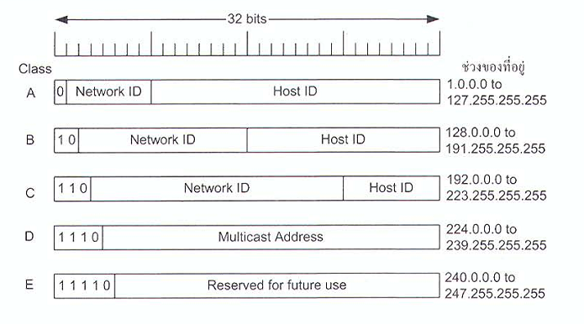
Class

Slide 28
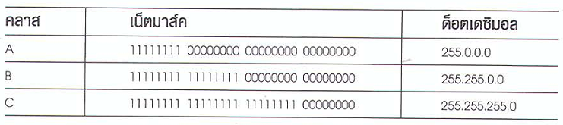
Subnet Mask
Class C = /24 (1 = 24 char)
Notes:
เป็นตัวแบ่งว่าอยู่ วงเดียวกันหรือไม่

Slide 29
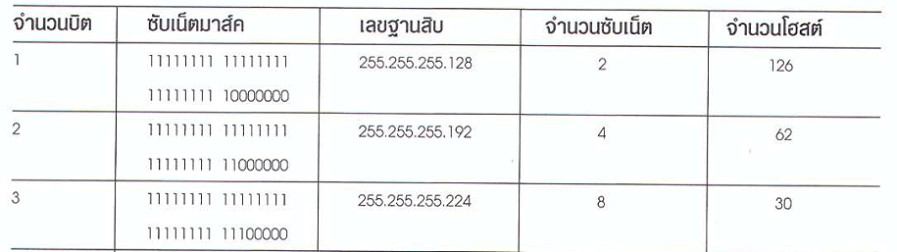
Subnet Mask
/25
/26
/27
126 => (2^7)-2
First of 2 = Network Address
Second of 2 = Broadcast Address

Slide 30
Exercise
A)
Node1 161.246.99.2 /24
Node2 161.246.99.99 /24
B)
Node1 161.246.99.2 /24
Node2 161.246.98.2 /24
C)
Node1 161.246.99.2 /26
Node2 161.246.99.66 /26

Slide 31
Exercise
A)161.246.99.2 /24
10100001.11110110.01100011.00000010
11111111.11111111.11111111.00000000
10100001.11110110.01100011.00000000
161.246.99.99 /24
10100001.11110110.01100011.01100011
11111111.11111111.11111111.00000000
10100001.11110110.01100011.00000000
PASS
AND
=
AND
=
Notes:
And 0 ได้ 0
And 1 ได้ตัวมันเอง

Slide 32

Exercise
B)Node1 161.246.99.2 /24
10100001.11110110.01100011.00000010
11111111.11111111.11111111.00000000
10100001.11110110.01100011.00000000
Node2 161.246.98.2 /24
10100001.11110110.01100010.00000010
11111111.11111111.11111111.00000000
10100001.11110110.01100010.00000000
AND
=
AND
=

Slide 33

Exercise
C) Node1 161.246.99.2 /26
10100001.11110110.01100011.00000010
11111111.11111111.11111111.11000000
10100001.11110110.01100011.00000000
Node2 161.246.99.66 /26
10100001.11110110.01100011.01000010
11111111.11111111.11111111.11000000
10100001.11110110.01100011.01000000
AND
=
AND
=

Slide 34
Contact me
Facebook: http://fb.me/cyberkung E-mail: cyberking@ce.kmitl.net
http://www.facebook.com/Dham.D

Slide 35

Thank You !
ขอบคุณก้าปปปป

